Slide 1
Проект «Огород на окне» с детьми среднего дошкольного возраста
Власова Людмила Николаевна, воспитатель МБДОУ г. Мурманска № 120

Slide 2
Цель: формирование у детей трудовых навыков в процессе выращивания растений в комнатных условиях.
Задачи:
Расширять представления об особенностях строения растений, формировать у знания о значении воды, света, почвы, тепла в жизни растений.
Продолжать формировать умение детей ухаживать за растениями.
Воспитывать положительное отношение к труду, интерес к сельскохозяйственной трудовой деятельности.

Slide 3
Ожидаемый результат
У детей сформированы:
представления о том, что для роста и развития растениям необходим солнечный свет, тепло, вода, почва; правила ухода за ними,
уважительное отношение к труду;
стремление быть полезными и добиваться результата своей деятельности.

Slide 4
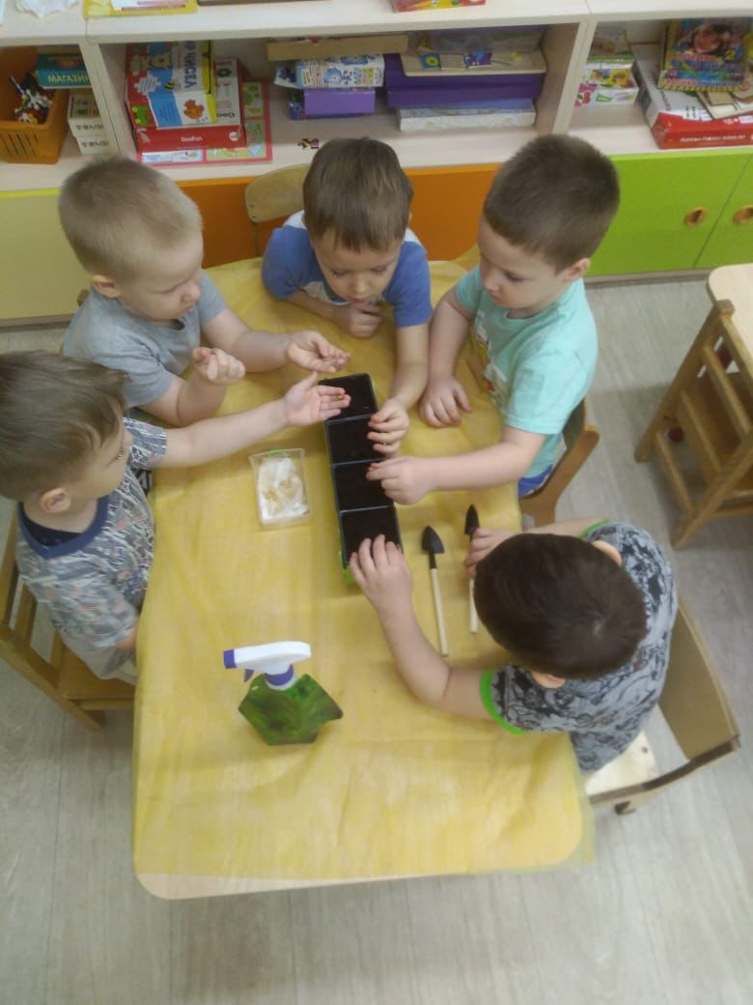
Подготовительный тап
Творческое оформление мини-огорода для последующей посадки овощей, зелени, цветов.
Знакомство детей в игровой форме с орудиями труда.

Slide 5
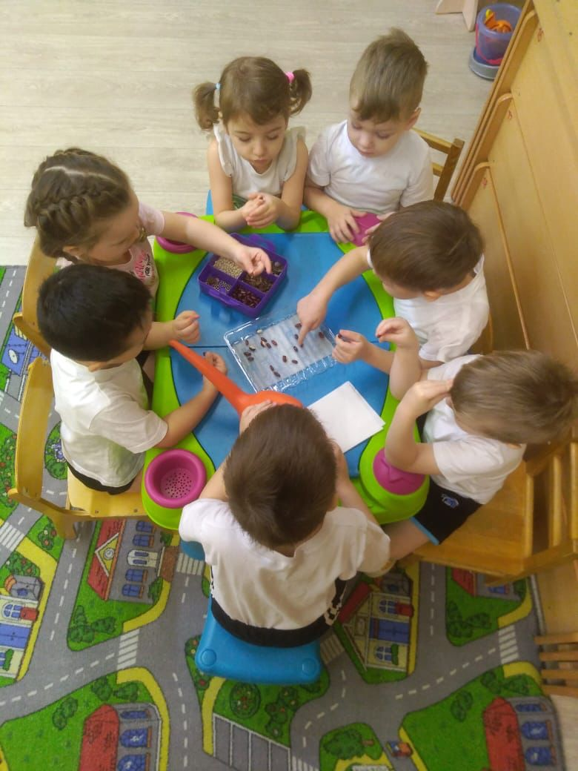
Основной этап
Рассматривание и сравнение посадочного материала: лук-севок, семена салата, укропа, фасоли, гороха, моркови, цветов (бархатцы, петуньи, анютины глазки и др.)

Slide 6
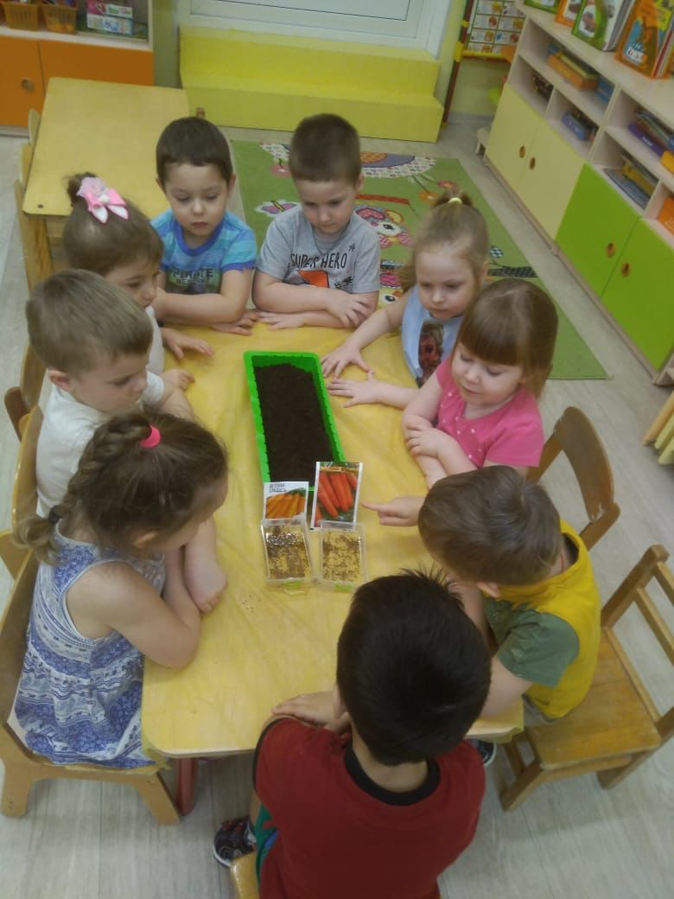
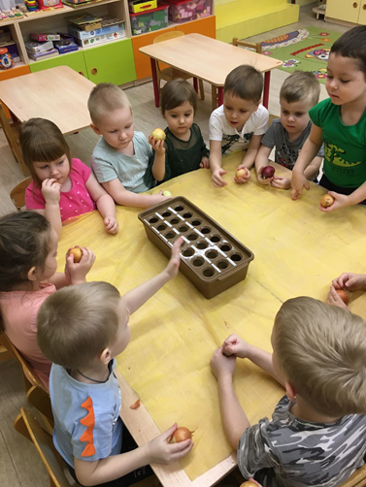
Основной этап
Высадка вместе с детьми семян с обязательной фиксацией даты посадки. Последующее наблюдение за всходами и ростом растений с занесением в дневник наблюдений.

Slide 7
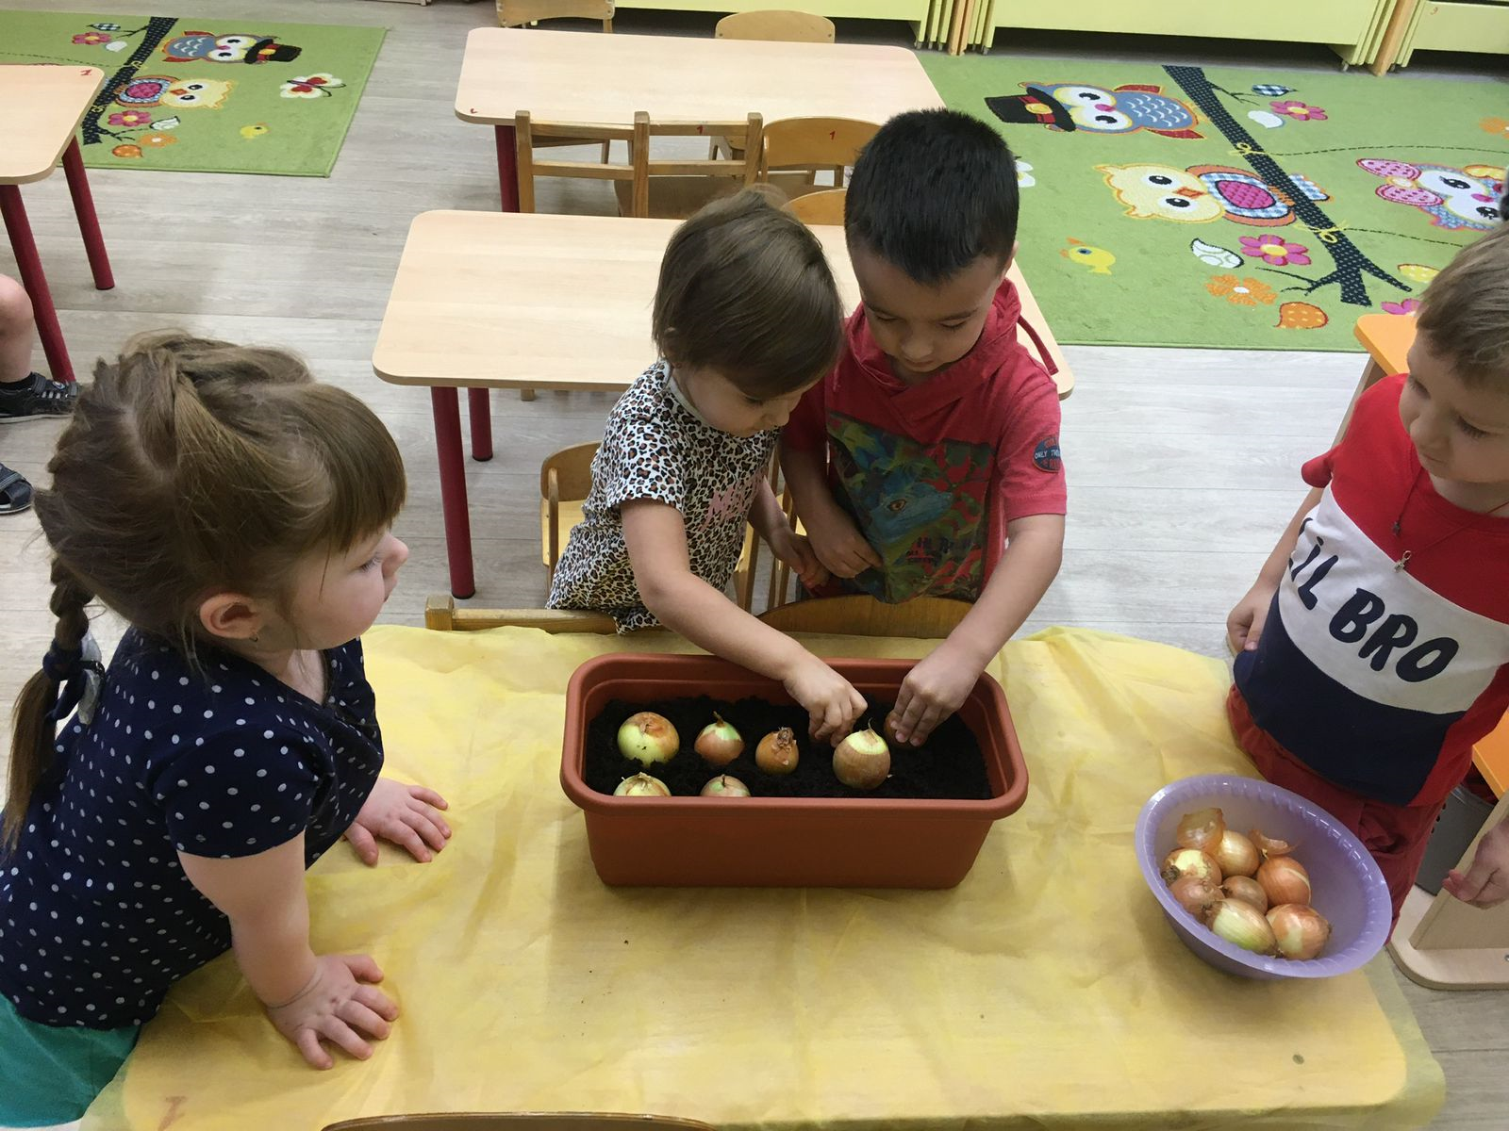
Основной этап
Исследование: посадка лука в воду и в грунт.
Вывод: лук в воде вырос быстрее и длиннее;

Slide 8
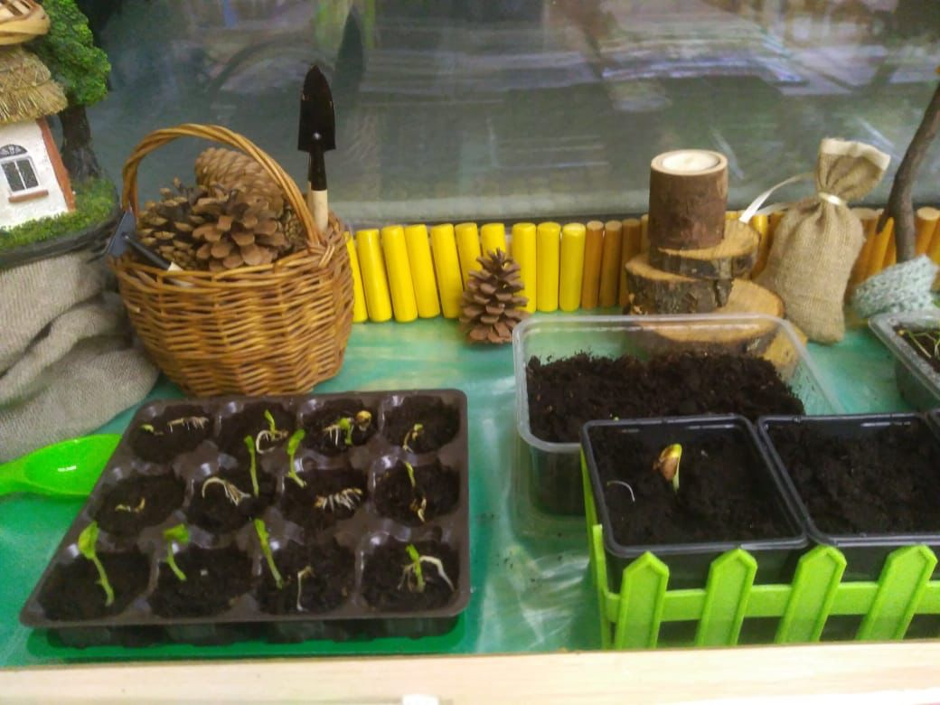
Основной этап
Исследование: посадка сухих и проросших семян.
Вывод: проросшие семена растут активнее.

Slide 9
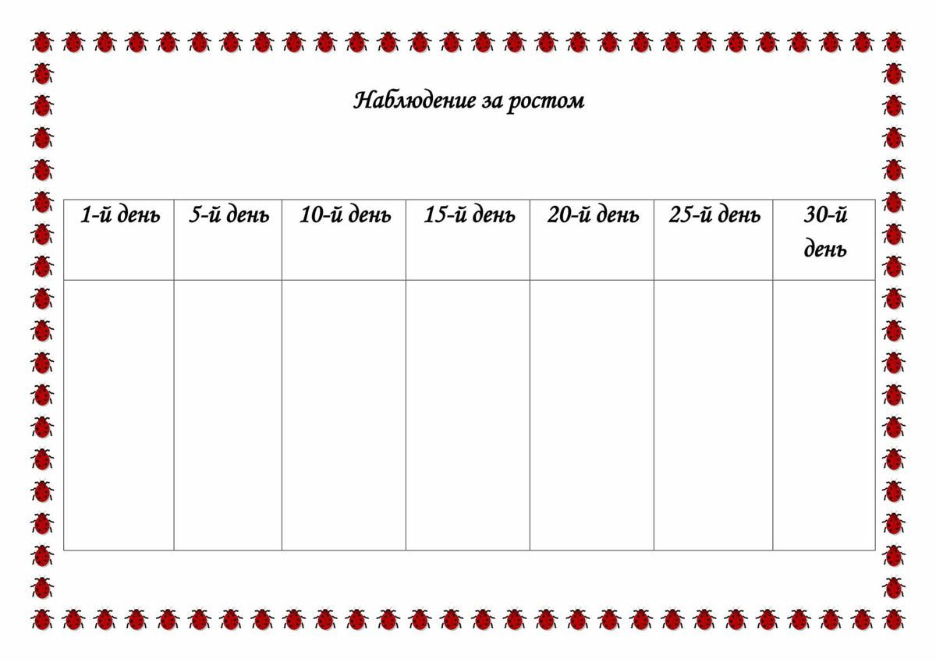
Основной этап
Разработка схемы посадки, алгоритма ухода за растениями, заполнение дневника наблюдений.

Slide 10
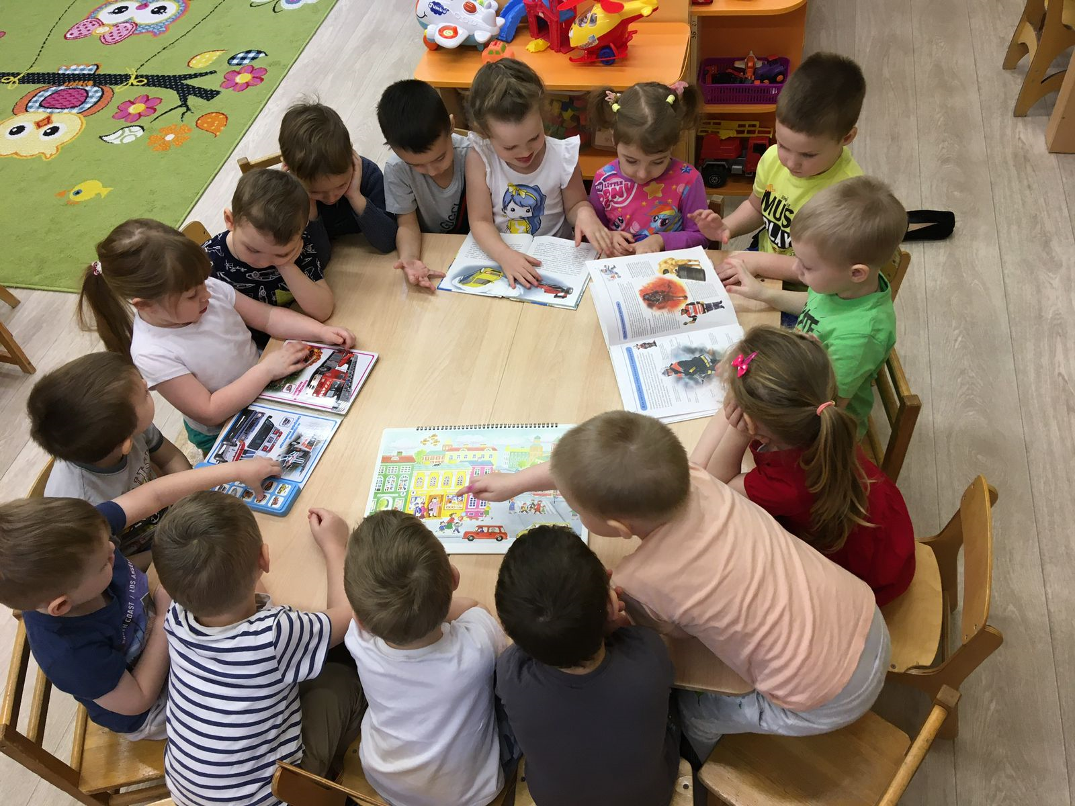
Основной этап
Установление причинно-следственных связей «Что нужно для жизни растений».
Вывод: растению для жизни и роста необходимы воздух, вода, земля, тепло.

Slide 11
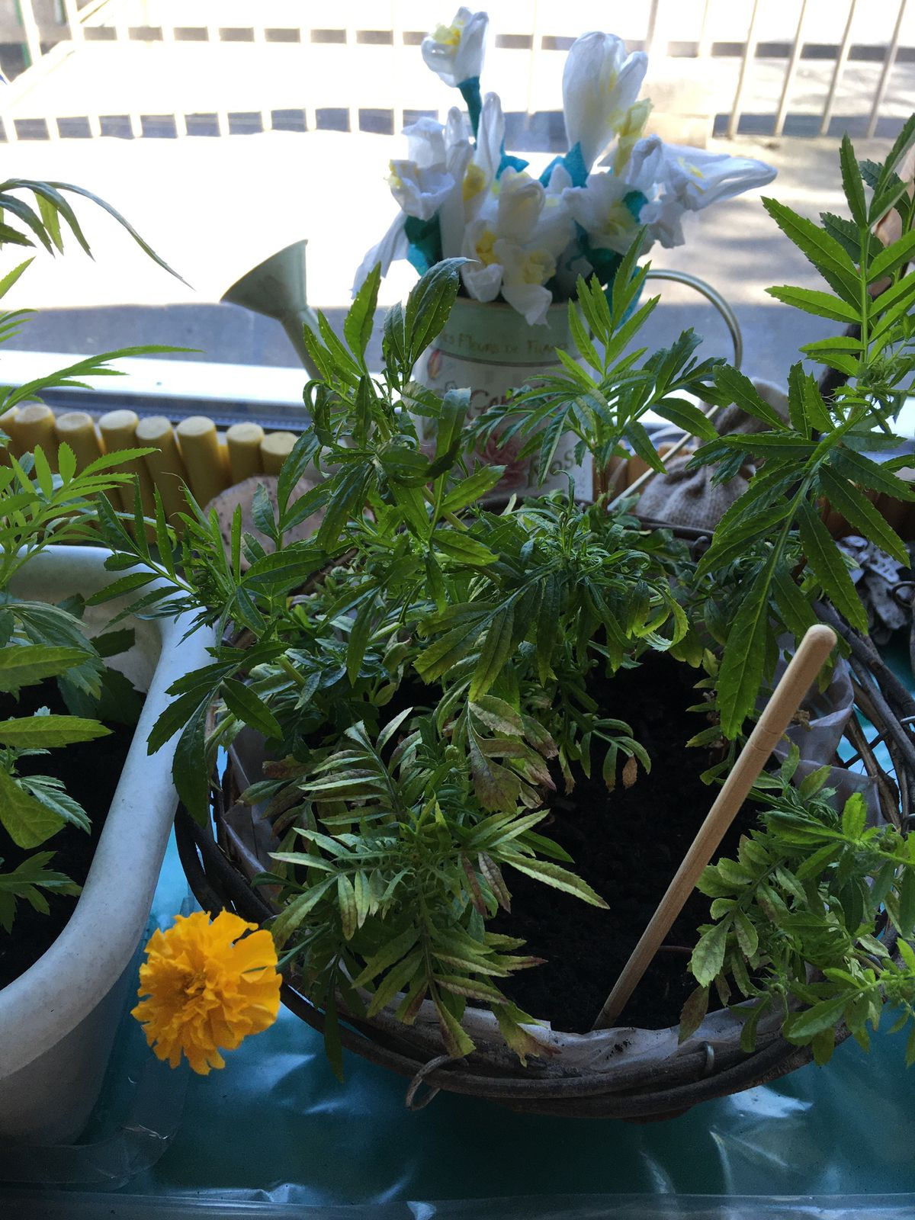
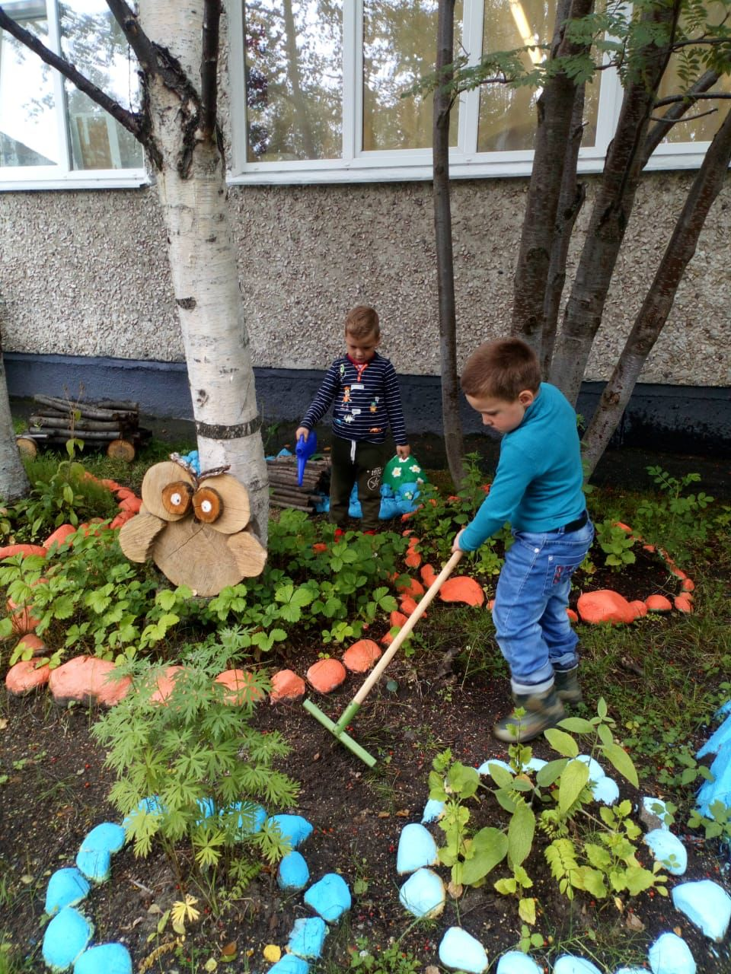
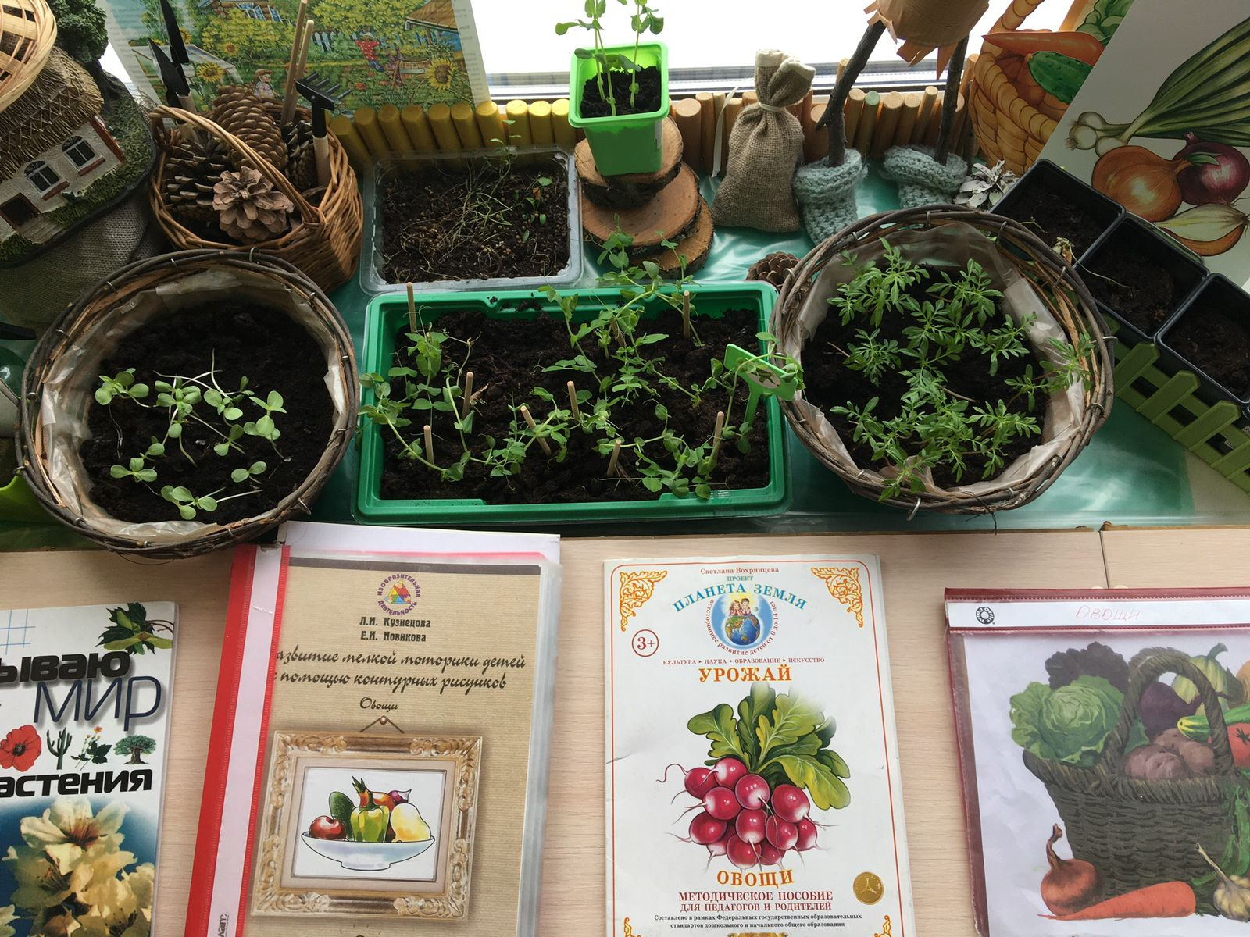
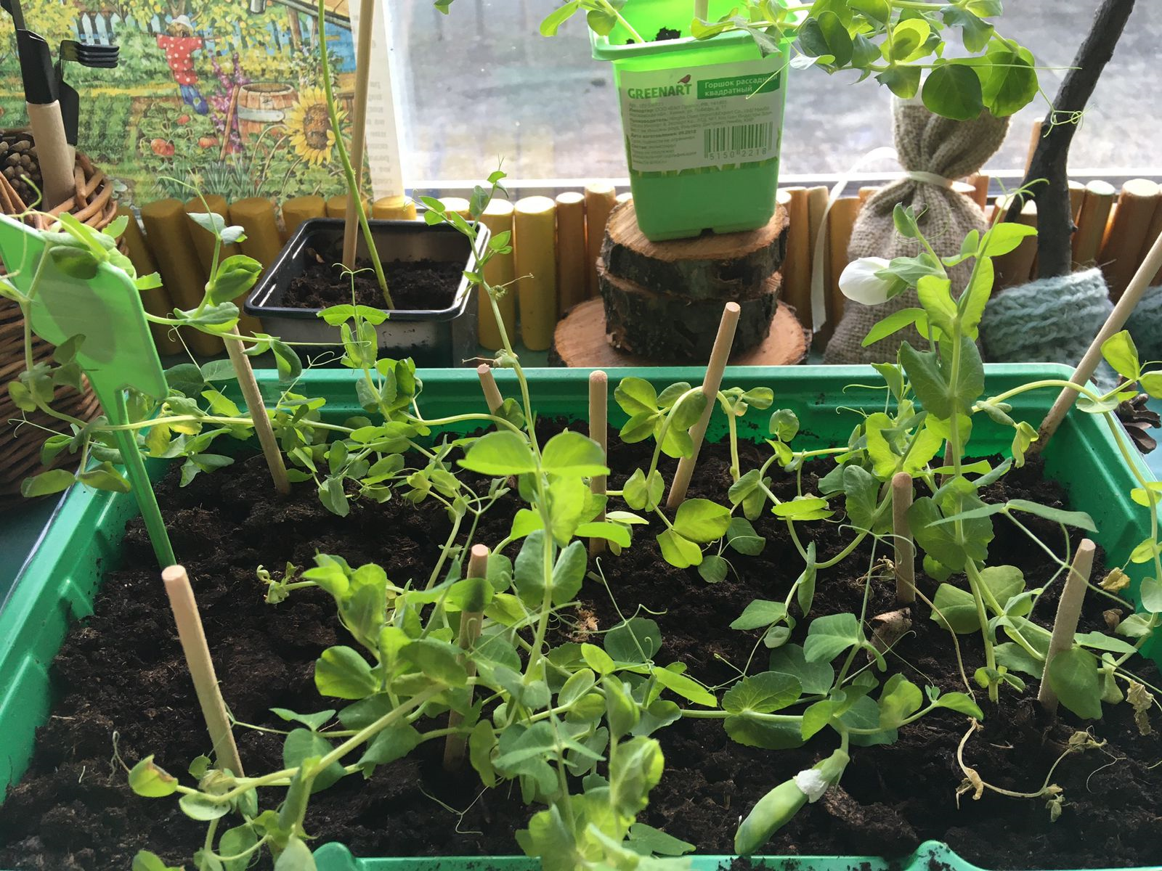
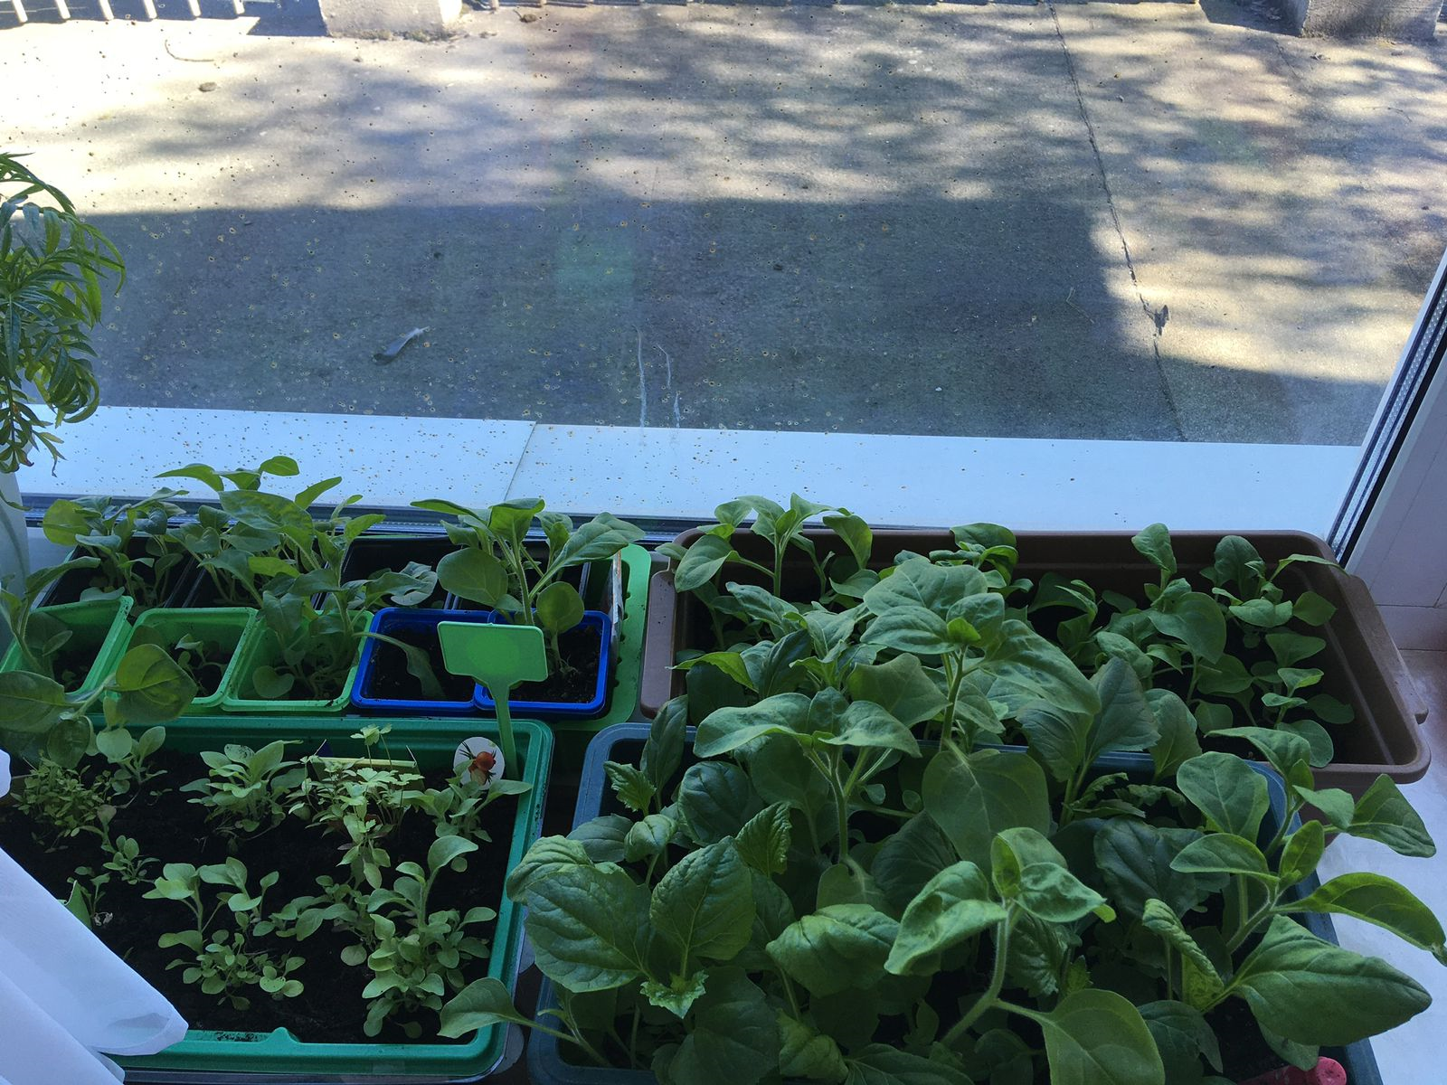
Заключительный этап
Презентация мини-огорода на окне «В гостях у Старичка-Лесовичка»
Фотогалерея «Мы старались, мы трудились, вот чему мы научились».
Собран урожай (лука, укропа, салата, фасоли).
Цветы высажены на клумбы вокруг ДОУ.

